Slide 1
Звіт
про управлінську діяльність Мандзинець Наталії Іванівни за
2019-2020 навчальний рік

Slide 2
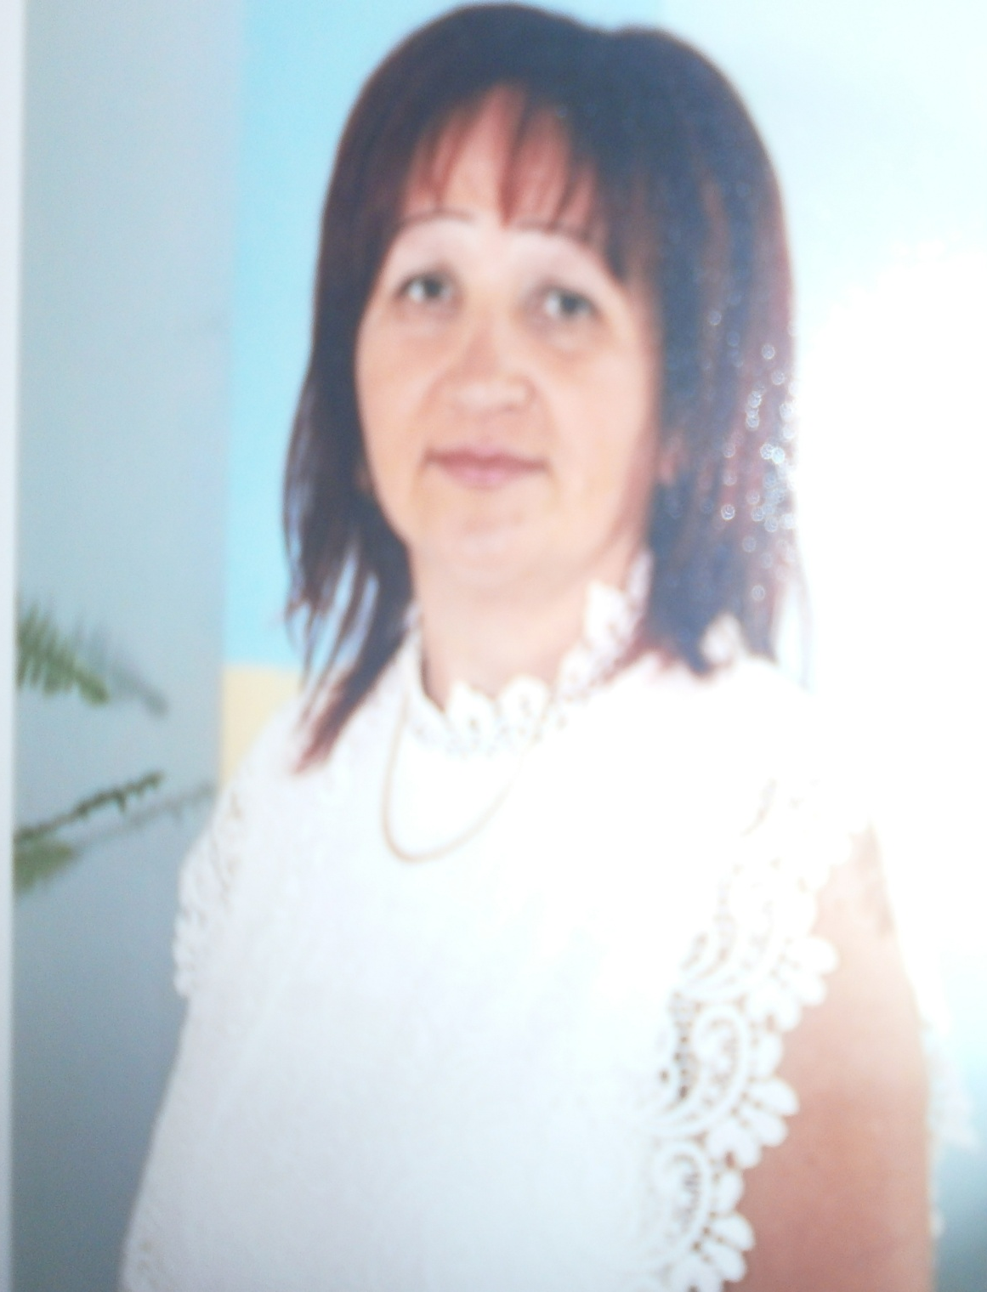
Директор Мандзинець Наталія Іванівна
Педагогічний стаж – 28років
Стаж роботи директора – 12 років

Slide 3
Мета звітування:
подальше утвердження відкритої демократичної державно - суспільної системи управління освітою, підтримка етики управлінської діяльності у закладі освіти, яка базується на принципах взаємоповаги

Slide 4
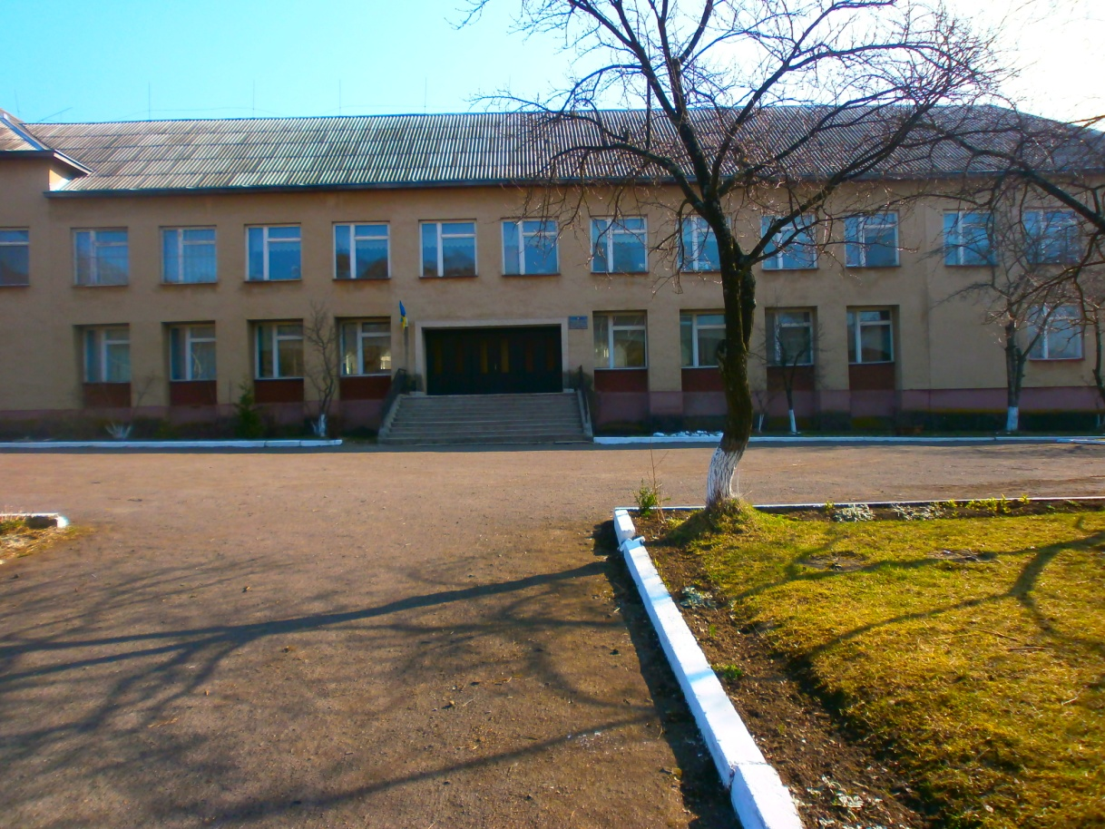
Проблема, над якою працює колектив закладу : “Формування успішної особистості школяра та розвиток його предметних і ключових компетентностей шляхом використання інтерактивних та інформаційних технологій”

Slide 5
Головний обов'язок
створення сприятливих умов для розвитку, навчання і виховання учнів

Slide 6
Головними завданнями та основними напрямами роботи закладу у 2019-2020 н. р. були наступні:
виховання школярів у дусі національно-патріотичного спрямування і створення умов для забезпечення кожній дитині рівного доступу до якісної освіти; для реалізації індивідуальних творчих потреб.
Пошук і відбір творчо обдарованих і здібних дітей; удосконалення системи роботи з професійної орієнтації учнів; професійного розвитку педагогів;
Формування предметних компетентностей з метою їх належної підготовки до участі у зовнішньому незалежному оцінюванні.
Становлення в учнів цілісного, наукового світогляду, загальнонаукової, загальнокультурної, технологічної, комунікативної і соціальної компетентності.
Забезпечення наступності між початковою,основною та старшою школою, враховуючи психологічні особливості та рівень пізнавальної діяльності учнів різних вікових груп;
Створення належних умов для поступової адаптації учнів 5-х класів до навчання у школі ІІ ступеня та 10-х класів –у школі ІІІ ступеня.
Впровадження державного стандарту початкової освіти за концепцією “Нова українська школа”.

Slide 7
Мережа класів Волосянківської ЗОШ І-ІІІ ступенів у 2019- 2020 н. р.
Клас | 1 | 2 | 3 | 4 | 5 | 6 | 7 | 8 | 9 | 10 | 11 | Разом
Кількість класів | 1 | 1 | 1 | 1 | 1 | 1 | 1 | 1 | 1 | 1 | 1 | 11
Кількість учнів | 18 | 22 | 8 | 11 | 12 | 15 | 16 | 20 | 23 | 19 | 7 | 171
Кількість хлопців | 9 | 12 | 3 | 4 | 6 | 10 | 13 | 8 | 10 | 13 | 3 | 91
Кількість дівчат | 9 | 10 | 5 | 7 | 6 | 5 | 3 | 12 | 13 | 6 | 4 | 80

Slide 8
Кваліфікаційний рівень педагогічних кадрів
Кількість педпраців-ників | Тарифний розряд | ІІ категорія | І категорія | Вища категорія | Старший вчитель
25 | 3 | 3 | 14 | 4 | 3

Slide 9
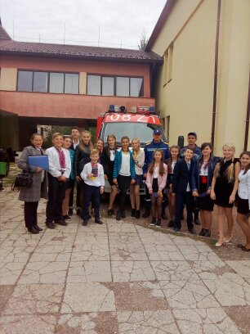
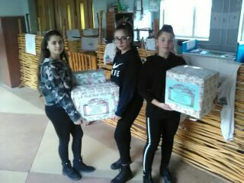
НАШІ ДОСЯГНЕННЯ

Slide 10
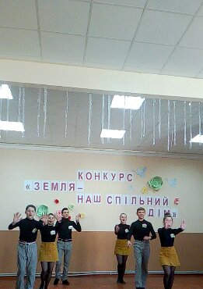
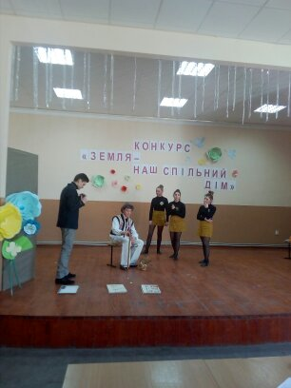

Slide 11
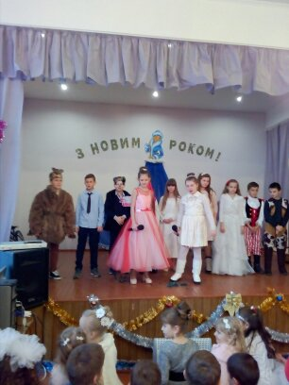
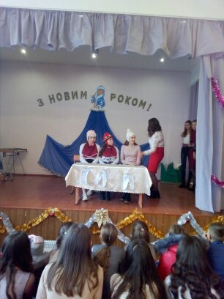

Slide 12
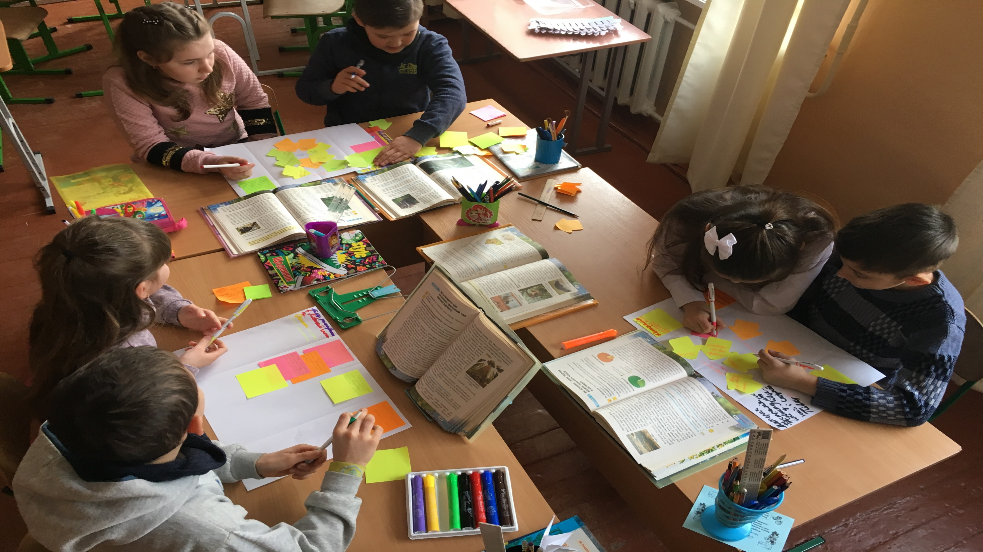

Slide 13
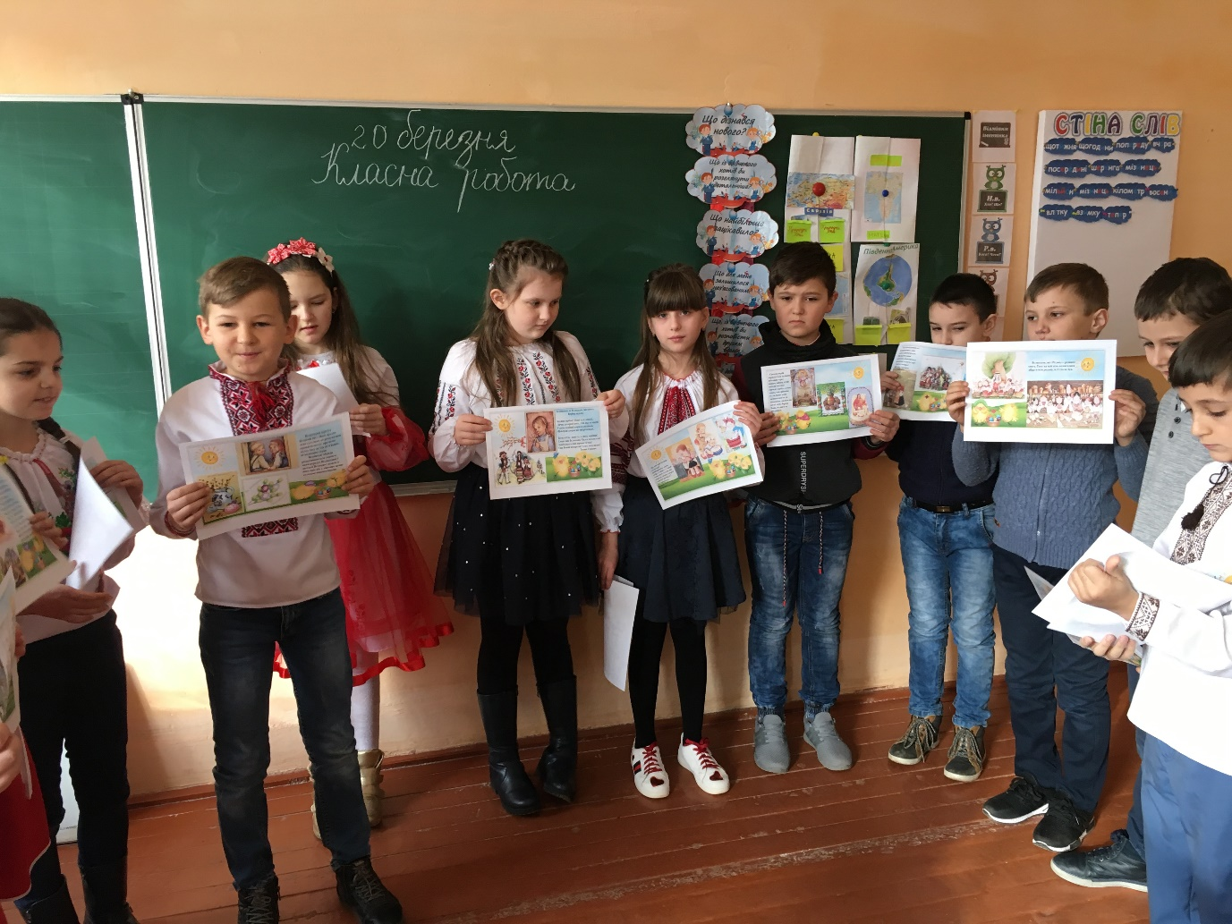
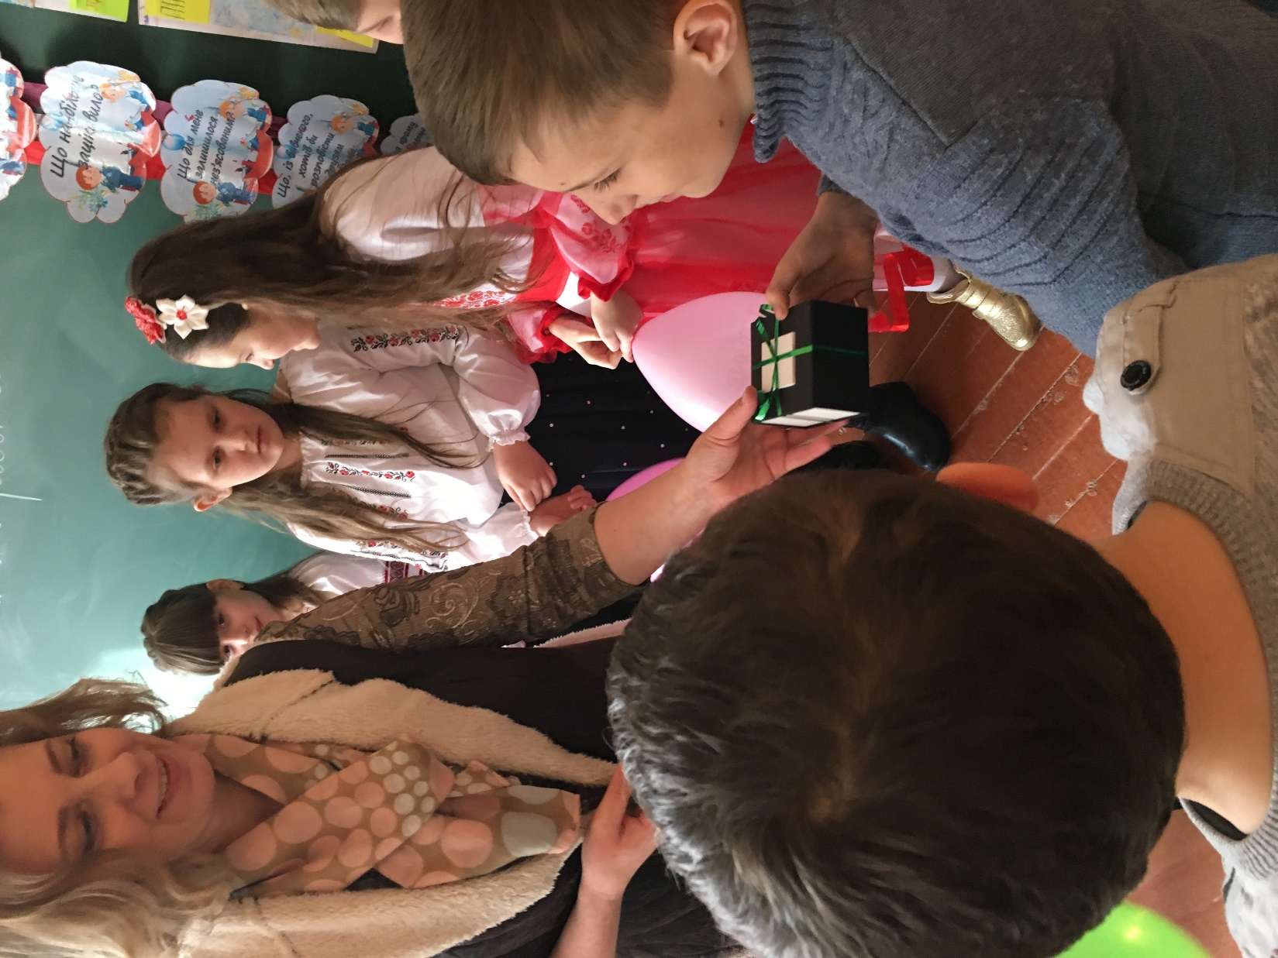
Ранкова зустріч

Slide 14
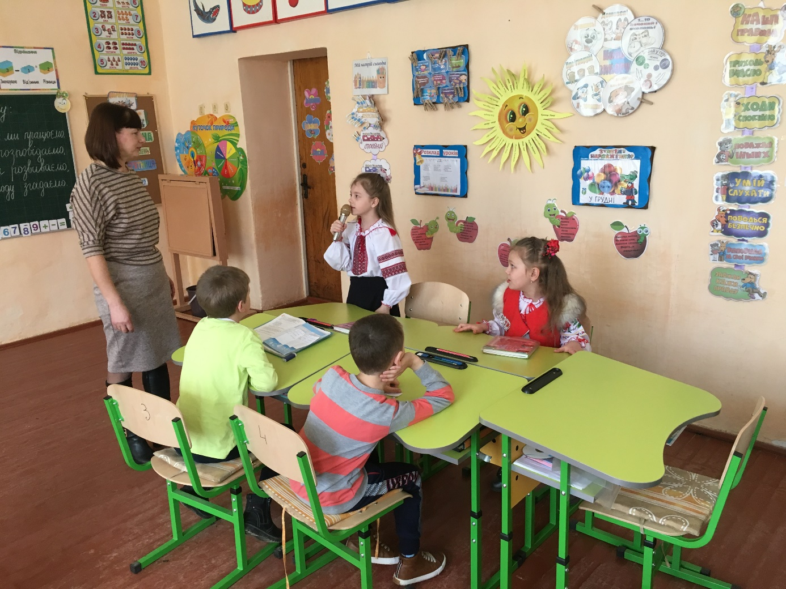
Інтегрований урок у 2 класі

Slide 15
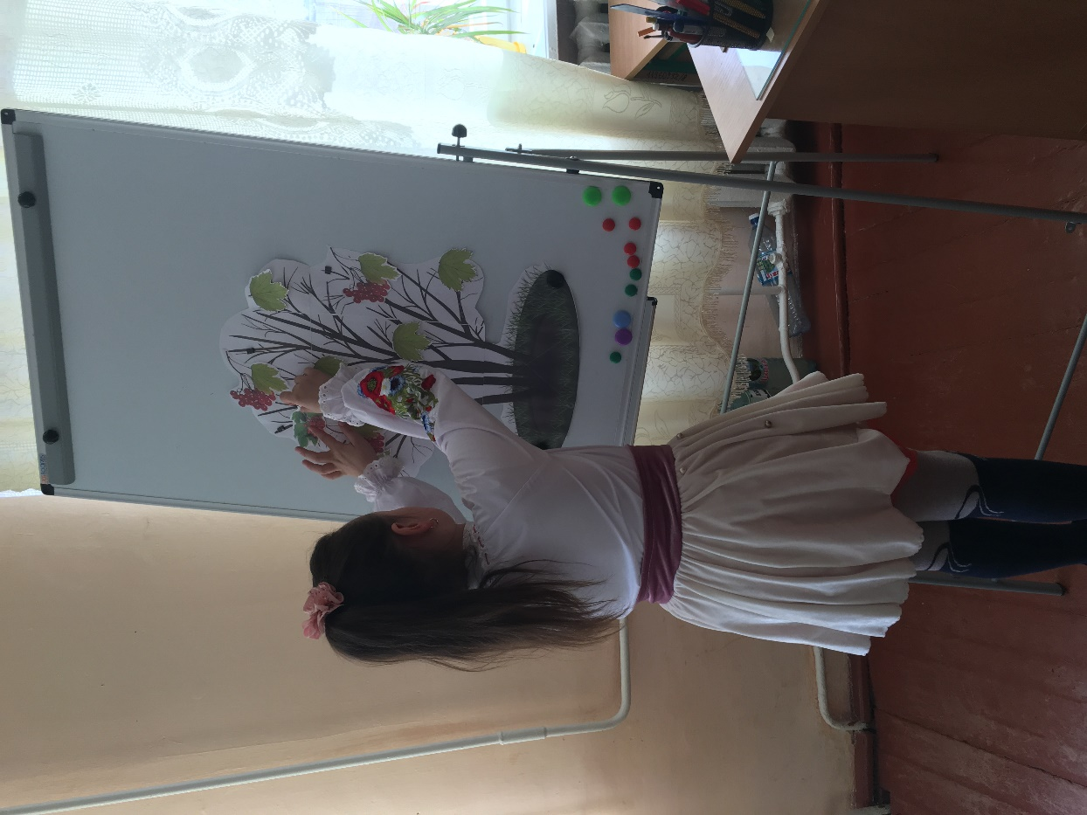
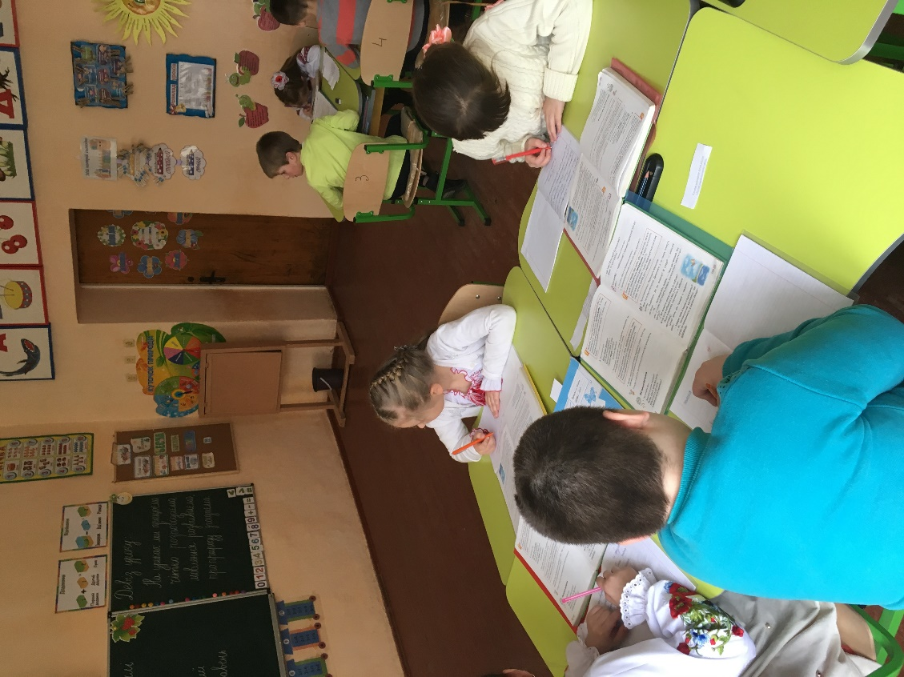

Slide 16
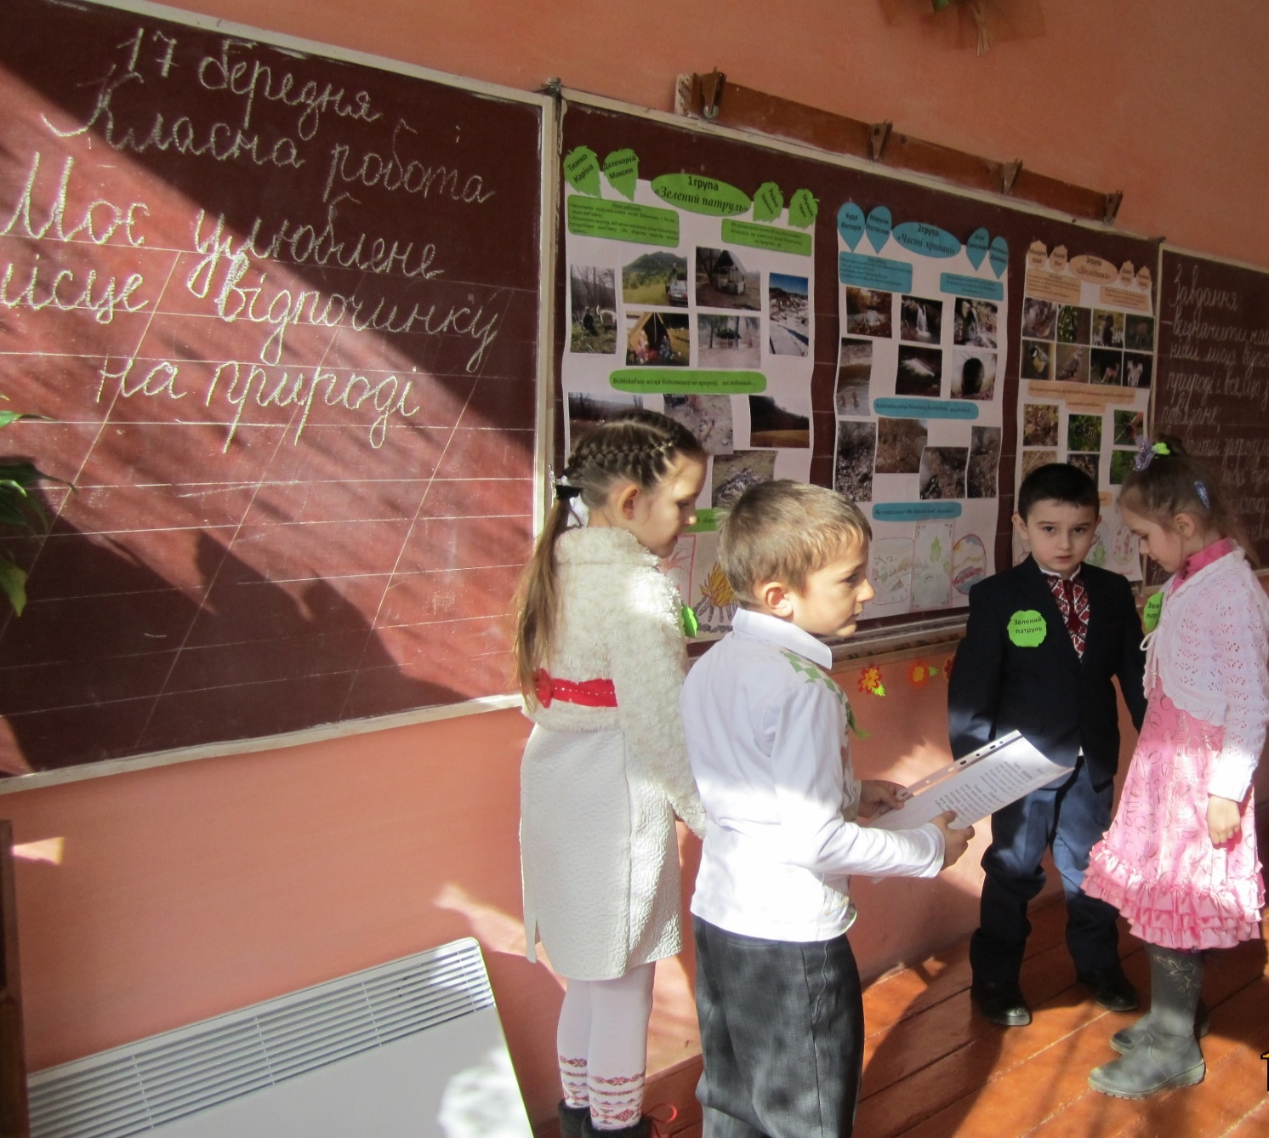
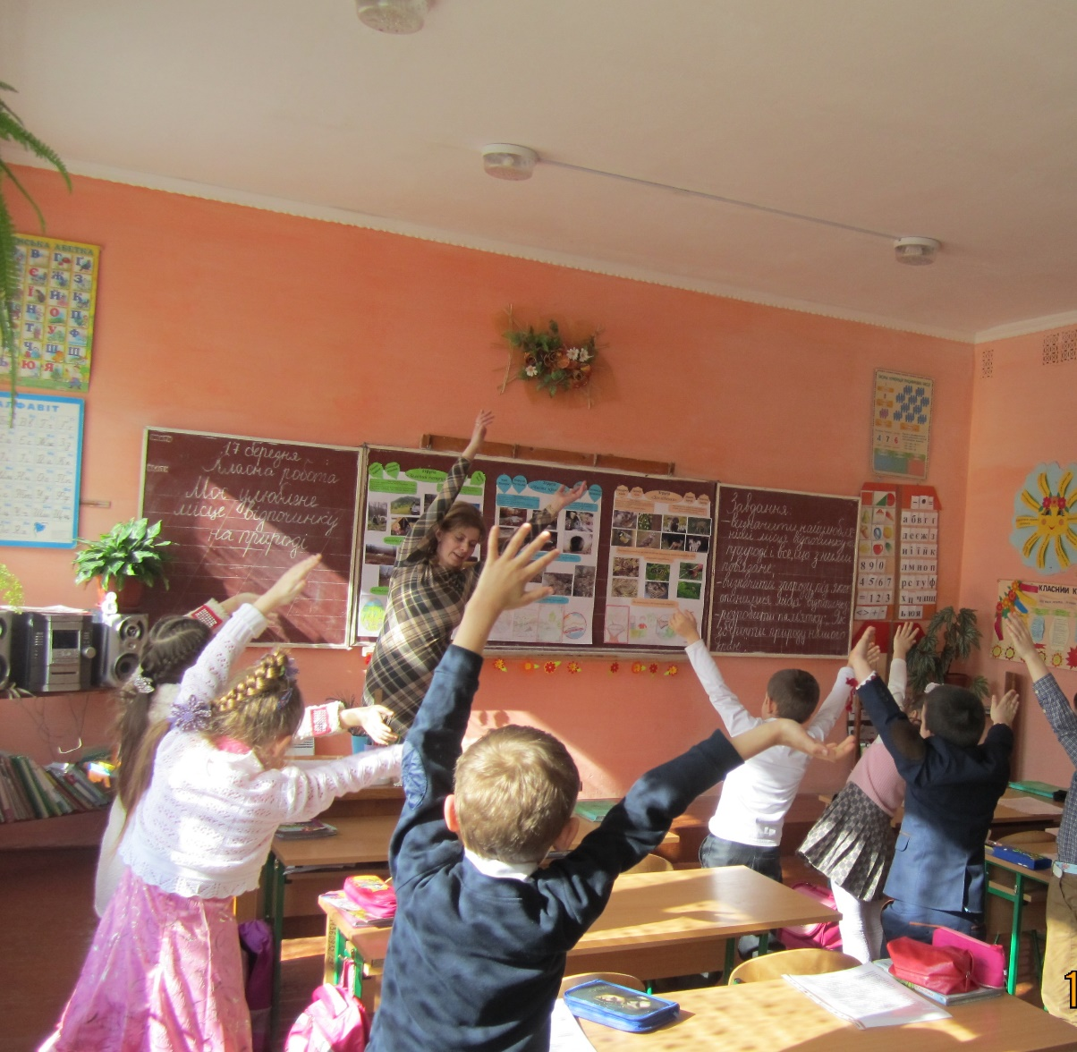
Використання проектних технологій на уроках природознавства

Slide 17
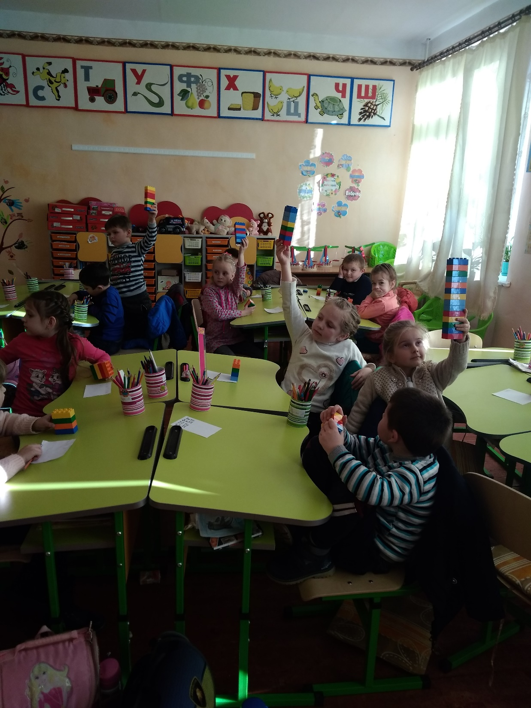
Застосування LEGO

Slide 18
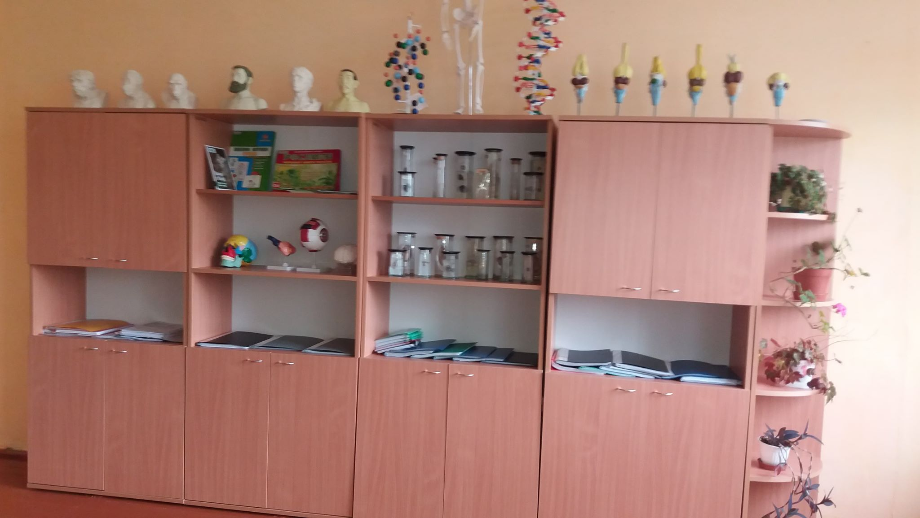
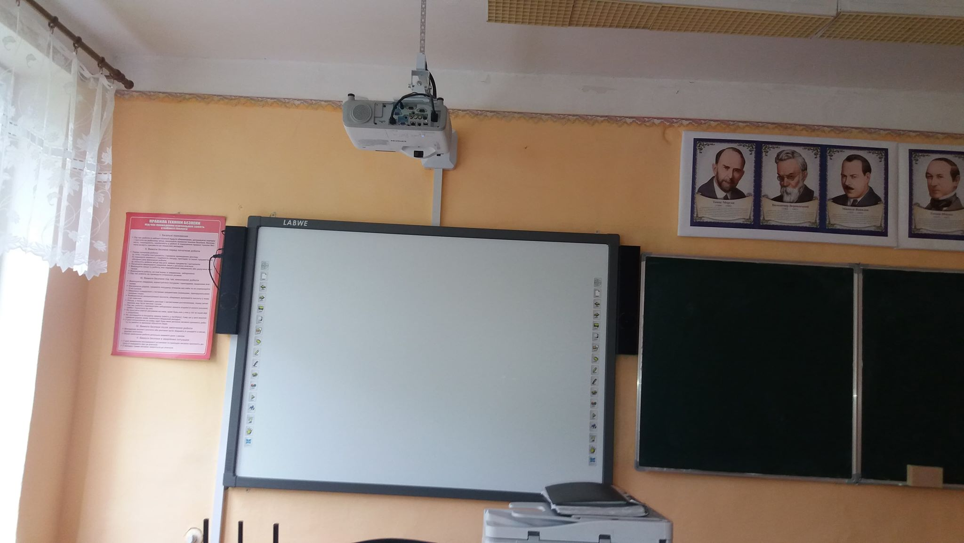
Сучасні кабінети біології та хімії

Slide 19
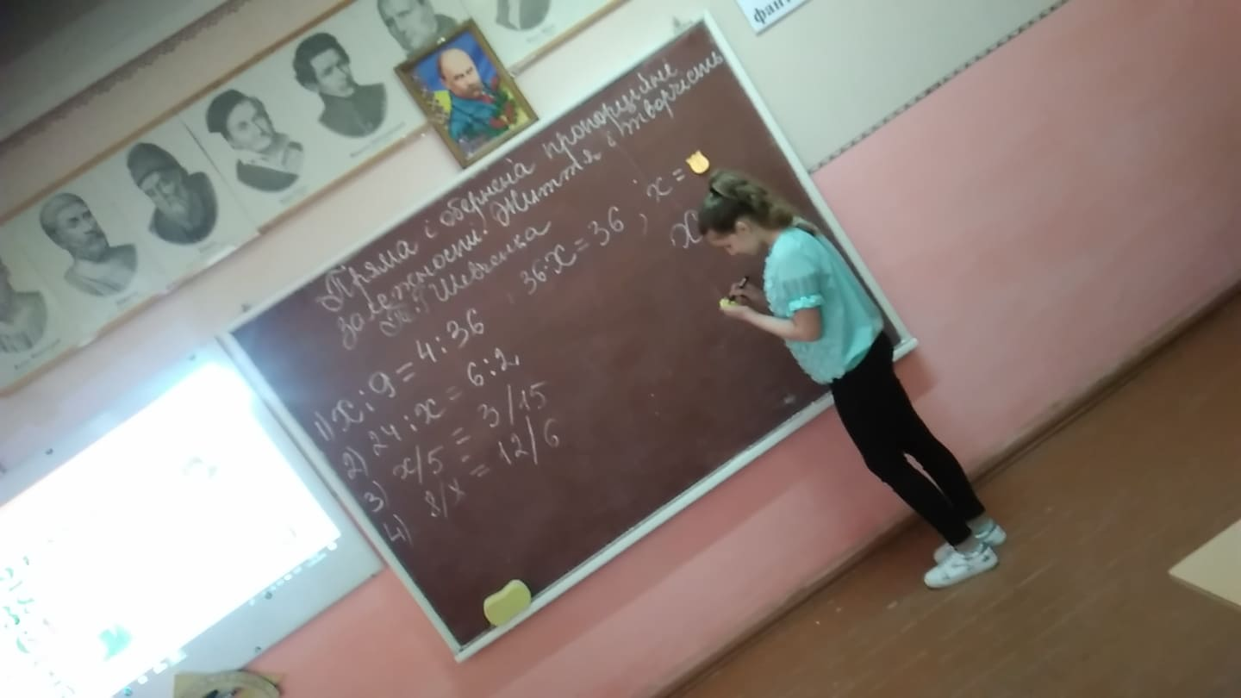
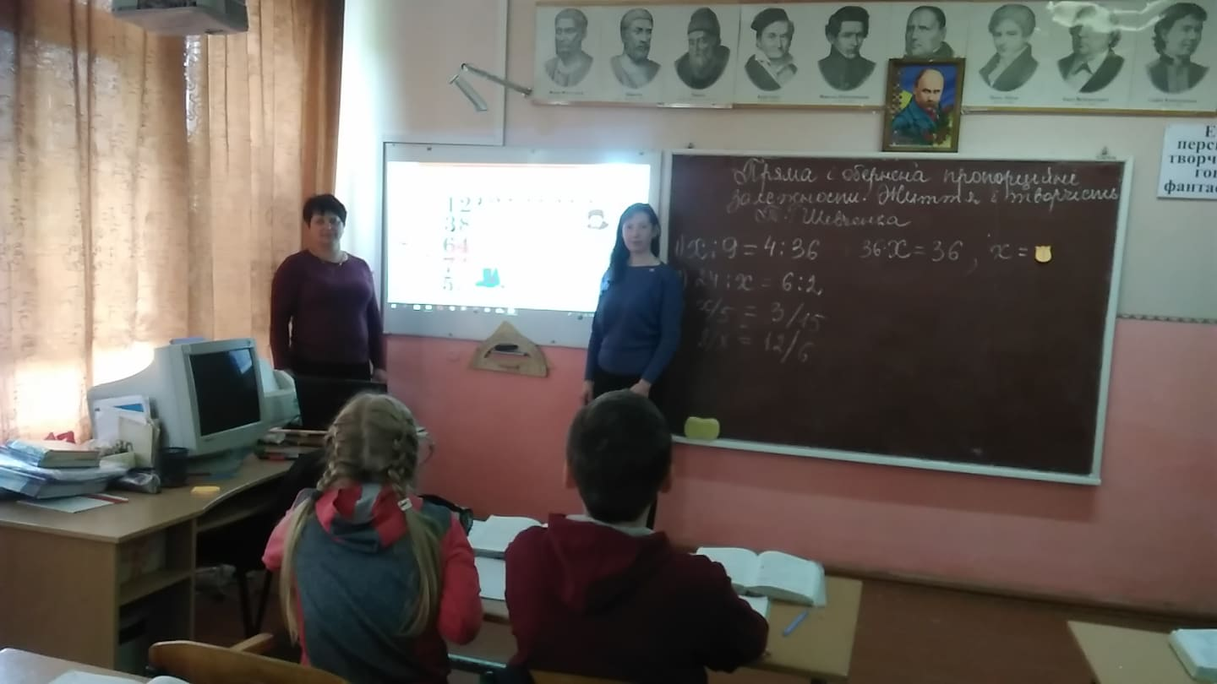
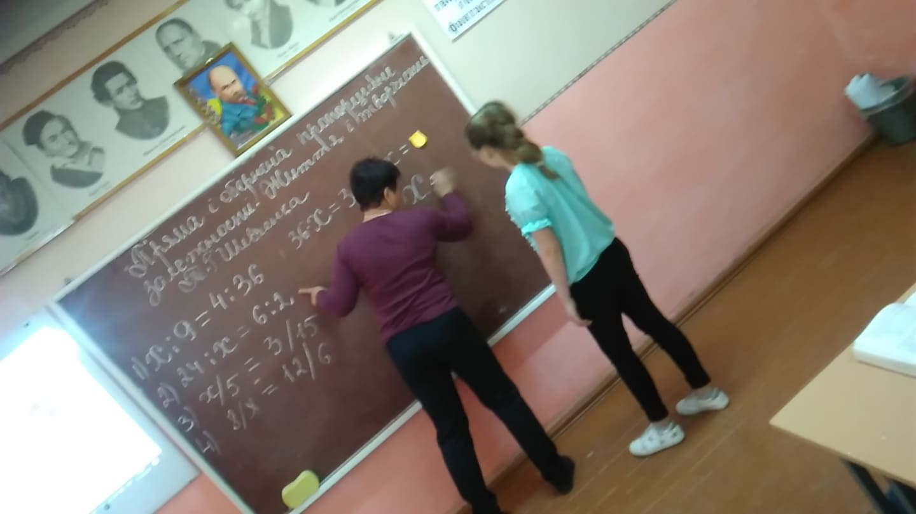
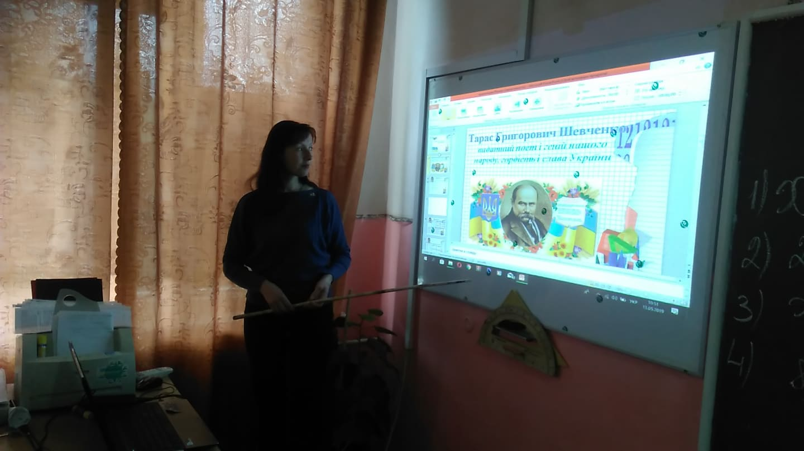
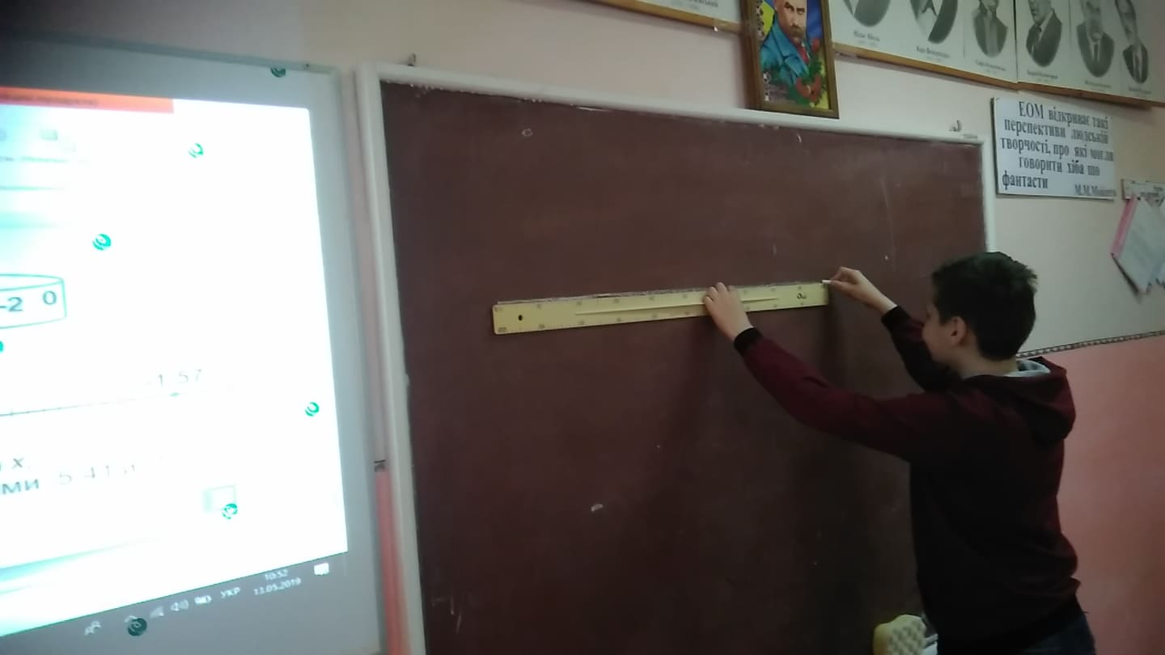
Інтегрований урок математика та українська література

Slide 20
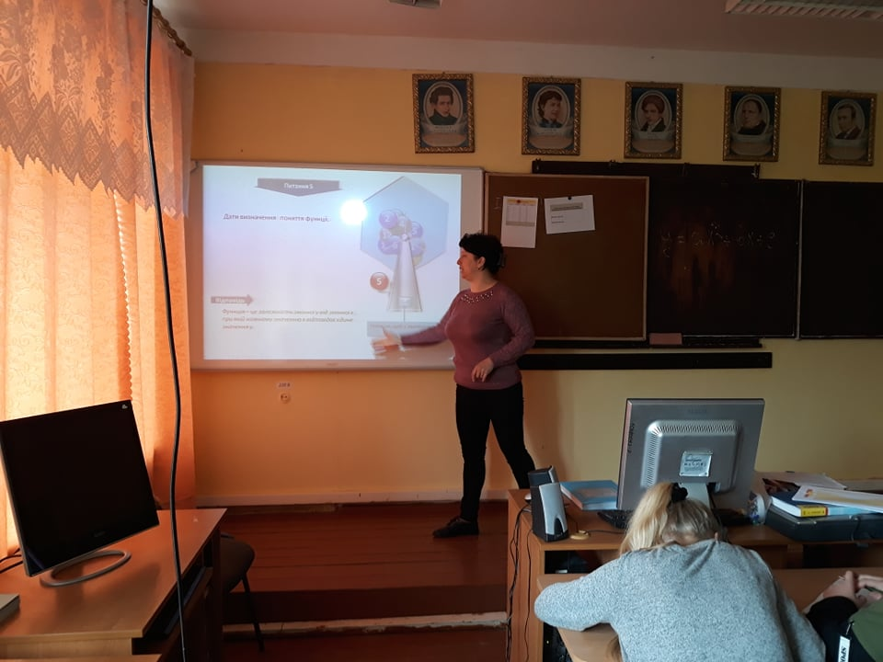
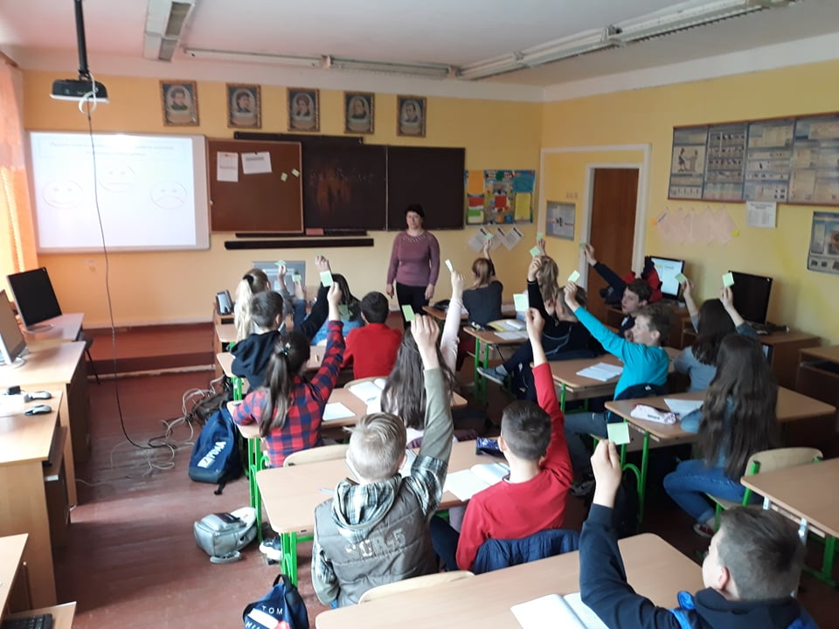
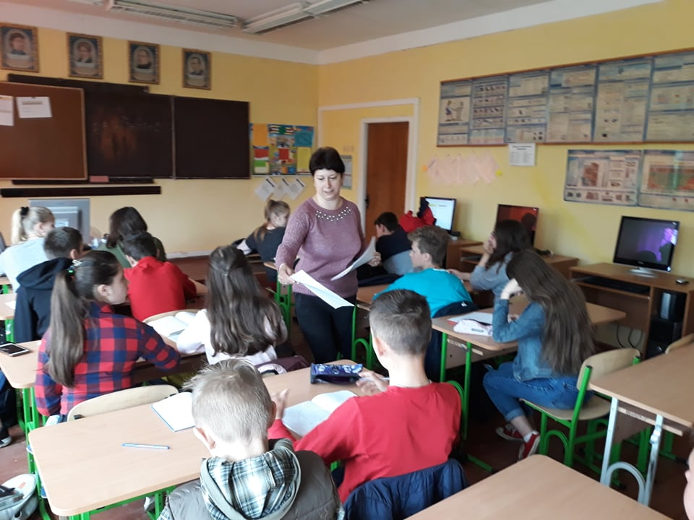
Алгебра ( урок -дослідження)

Slide 21
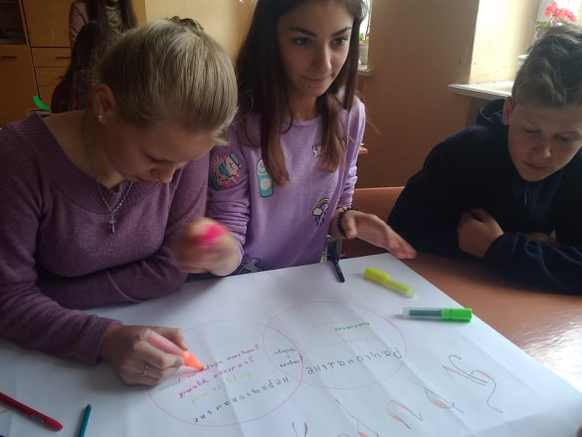
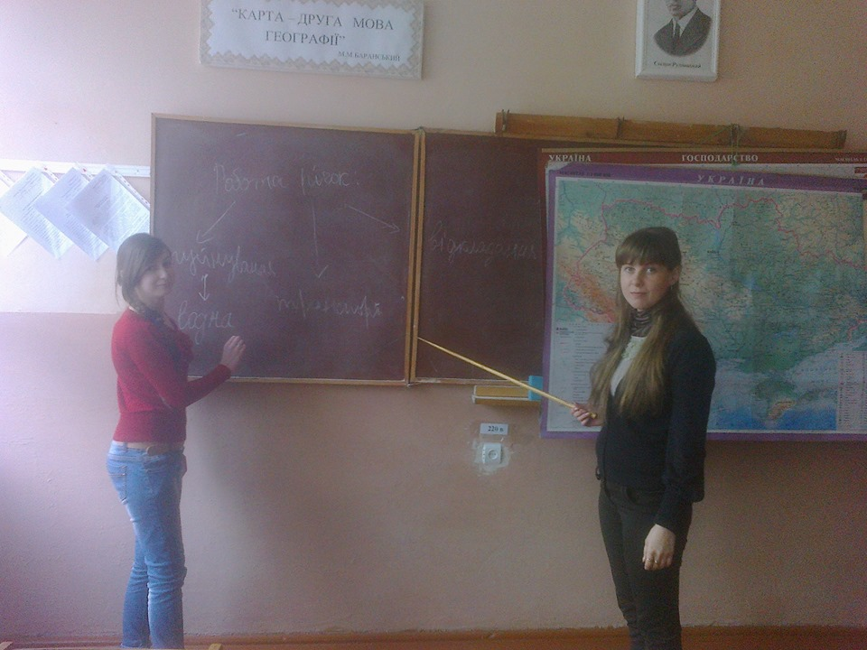
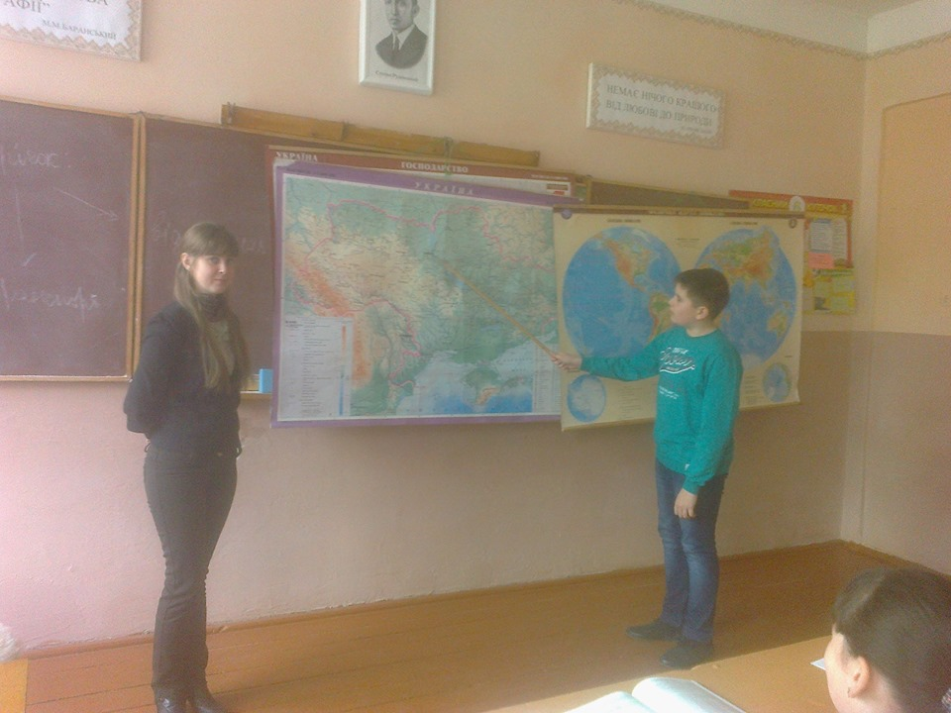
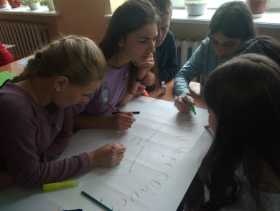
Уроки географії з використан-ням методу «Кола Вена» та кластера

Slide 22
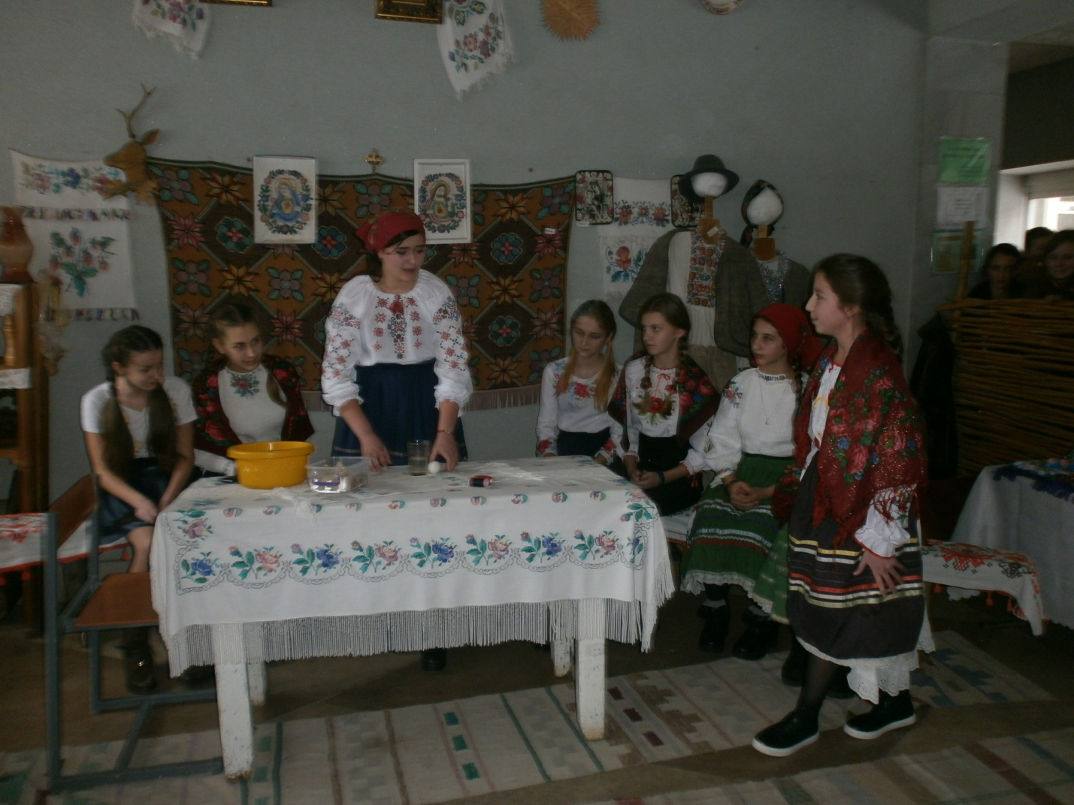
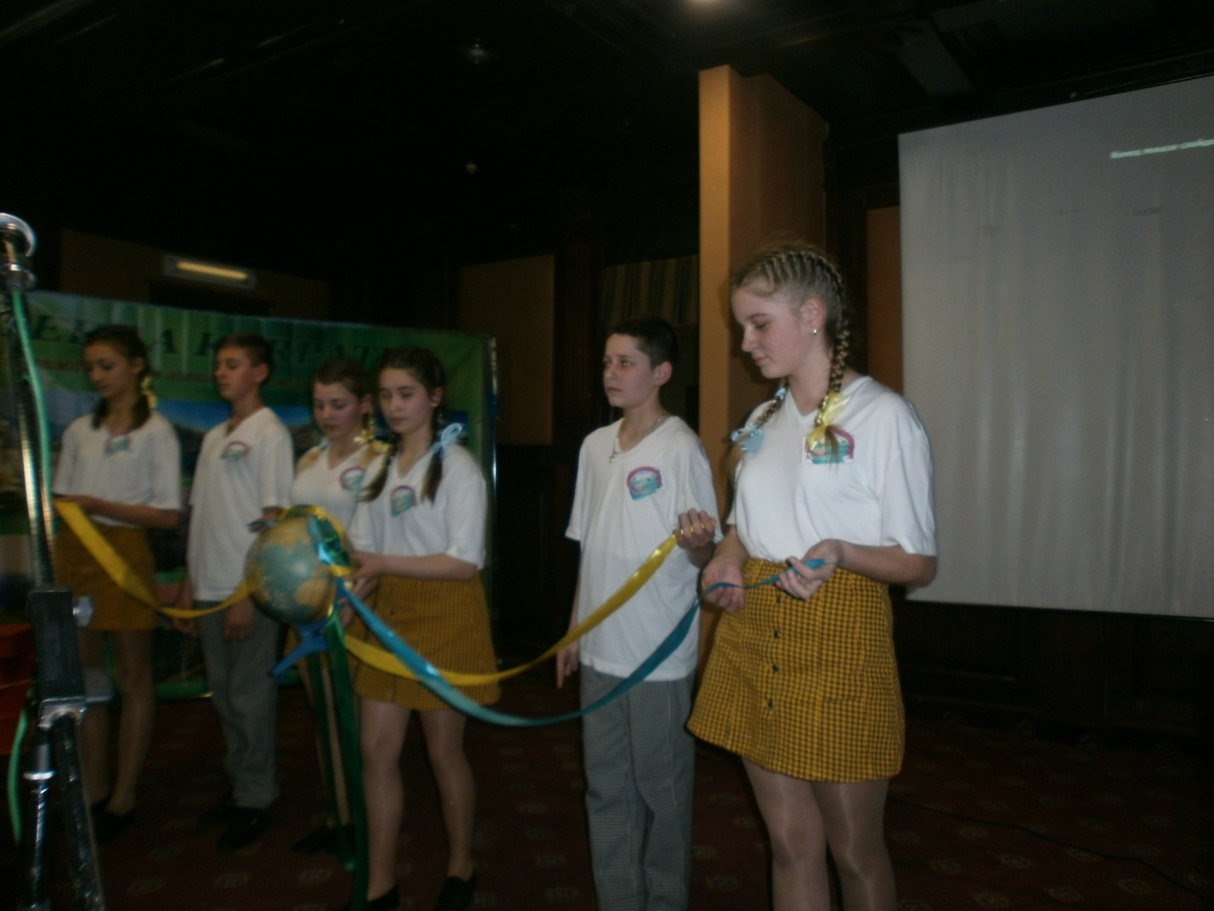
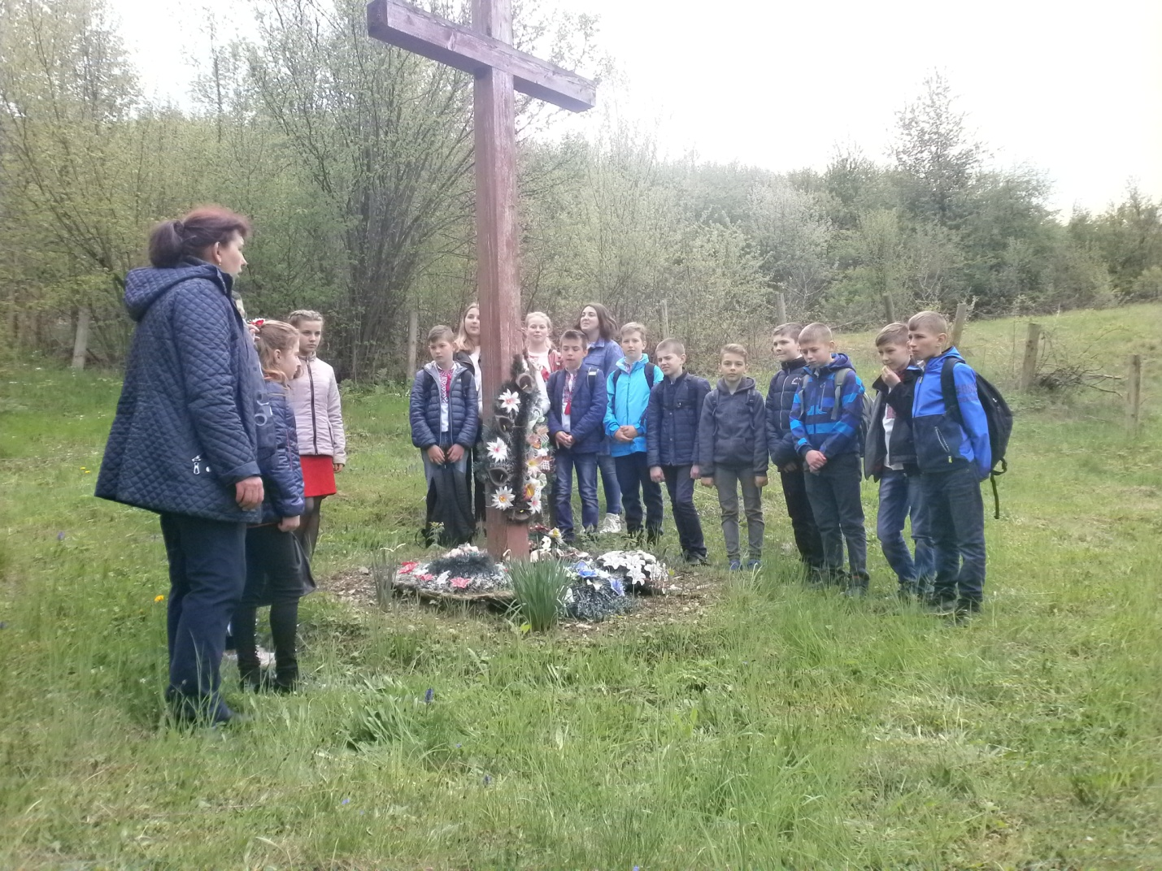
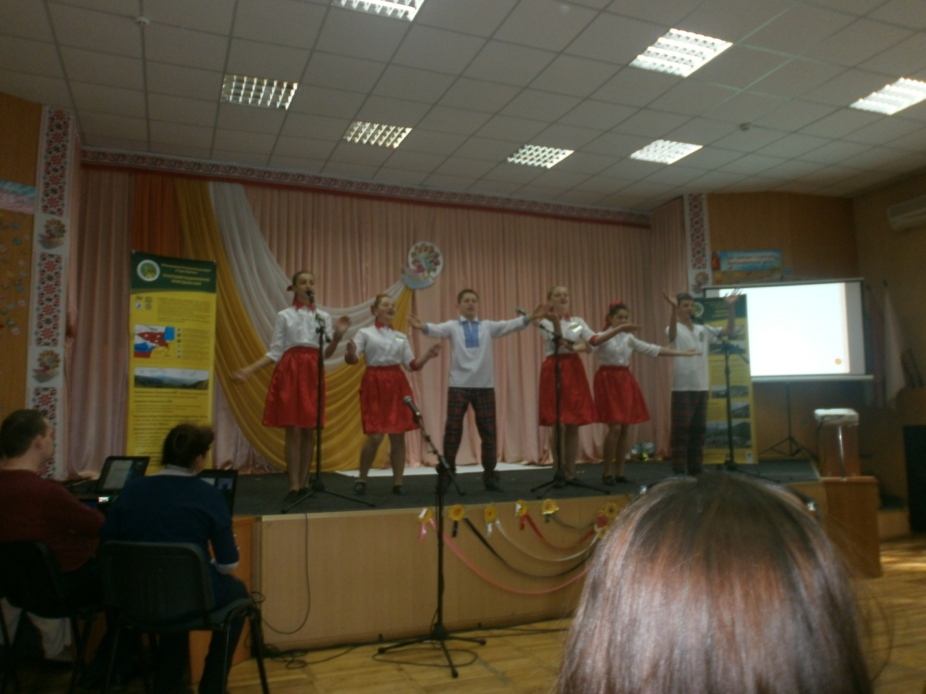
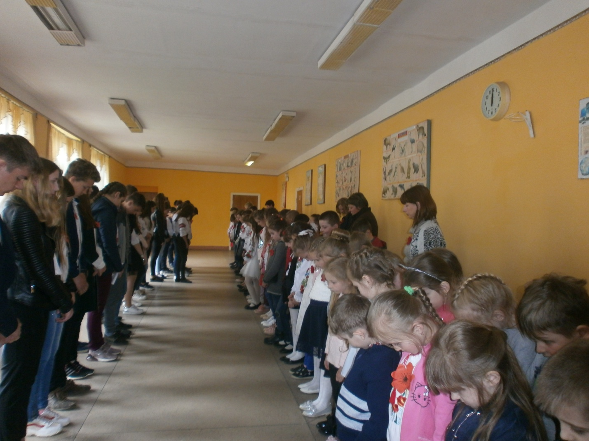
Участь у конкурсах,
виховних заходах

Slide 23
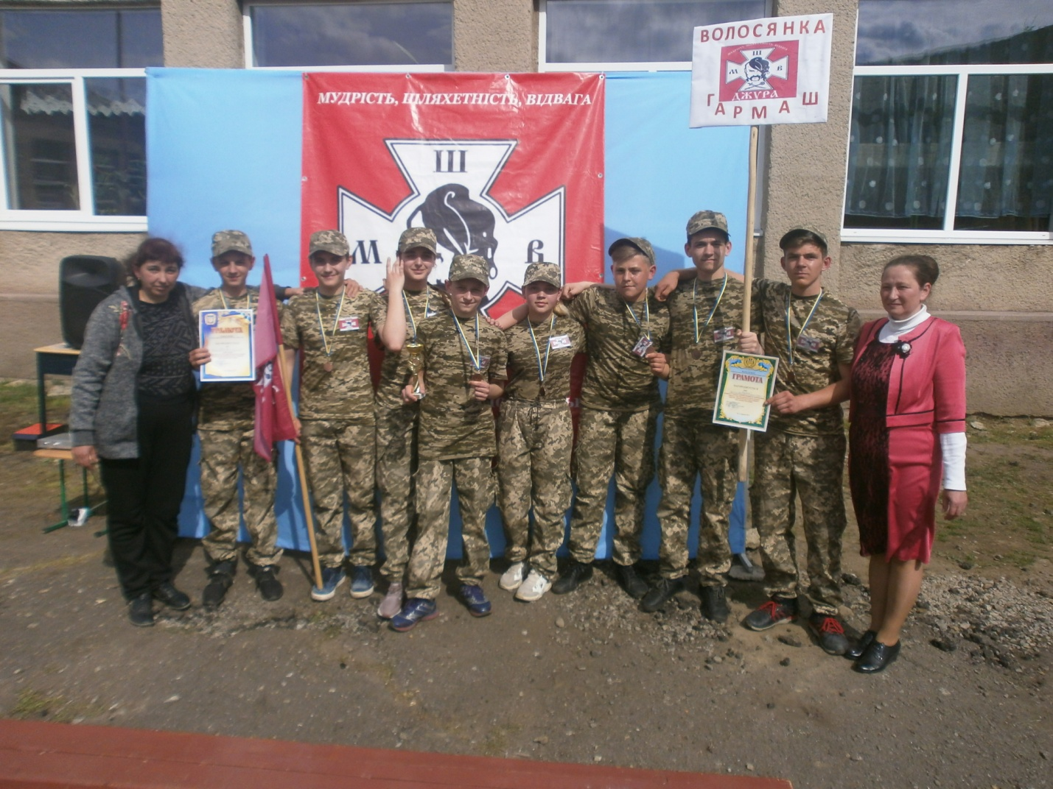
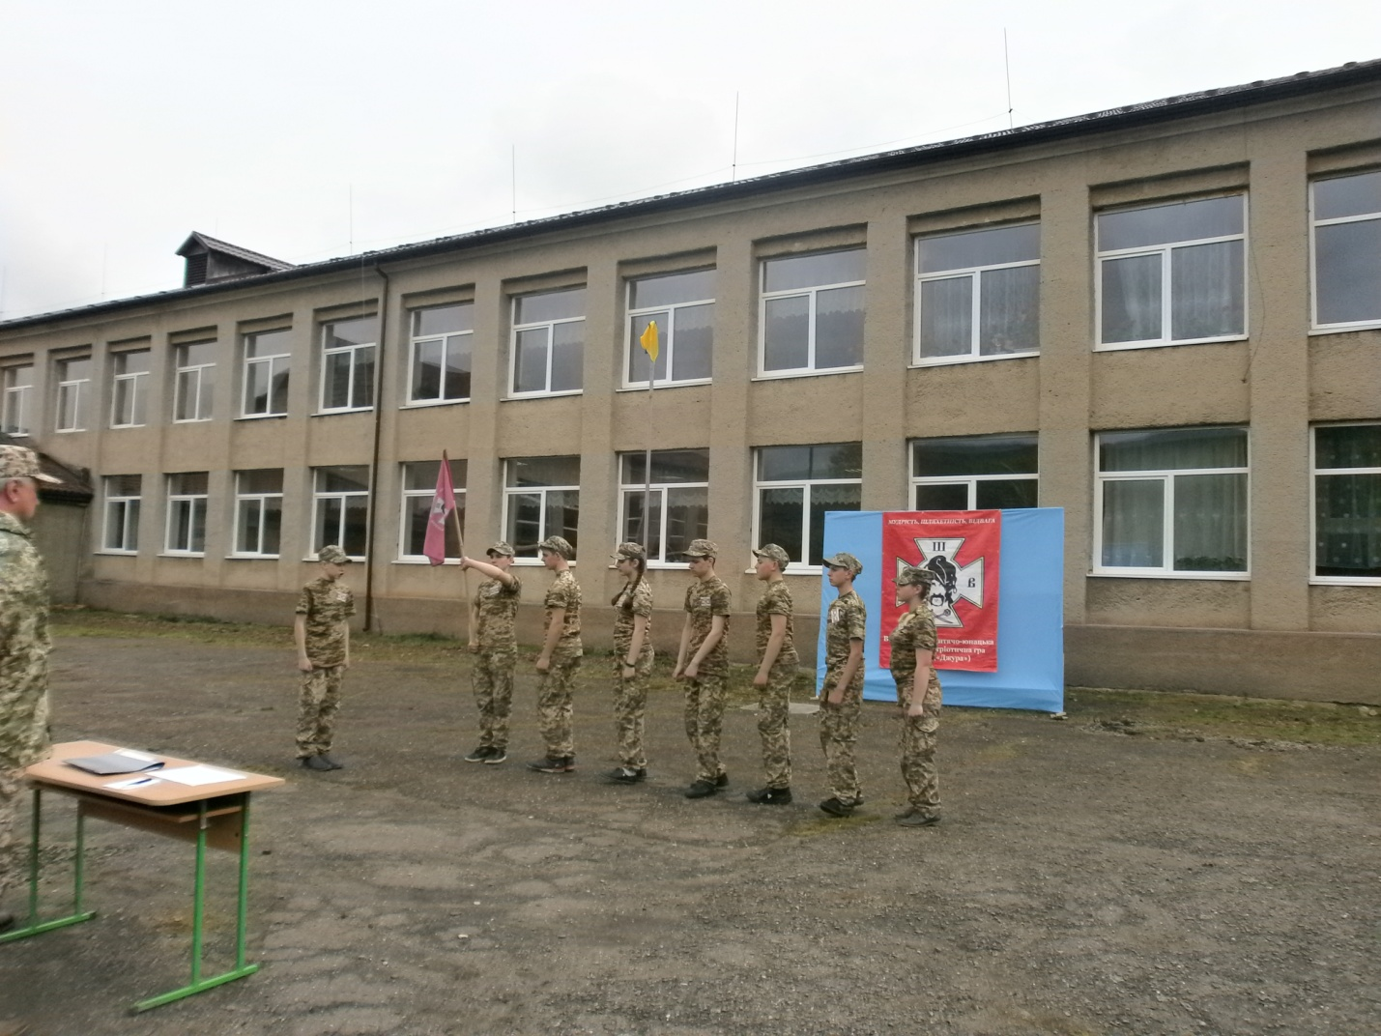
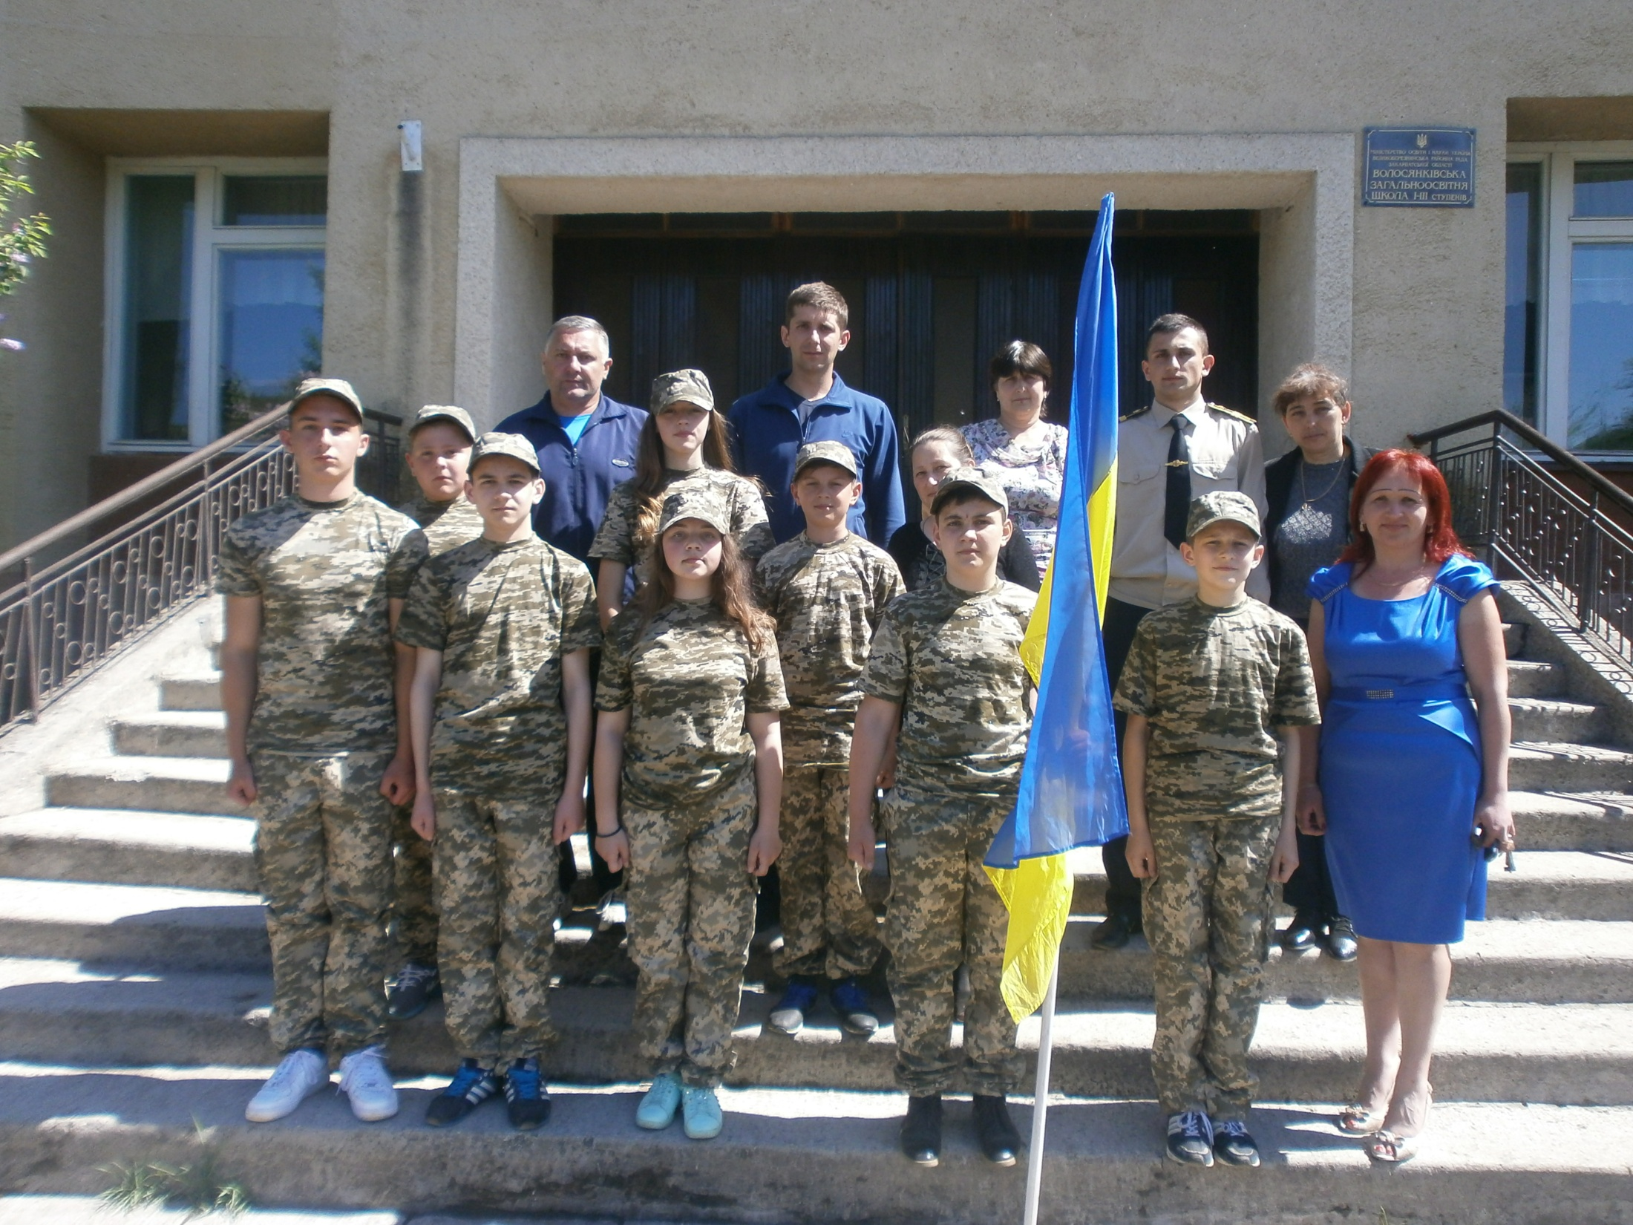

Slide 24
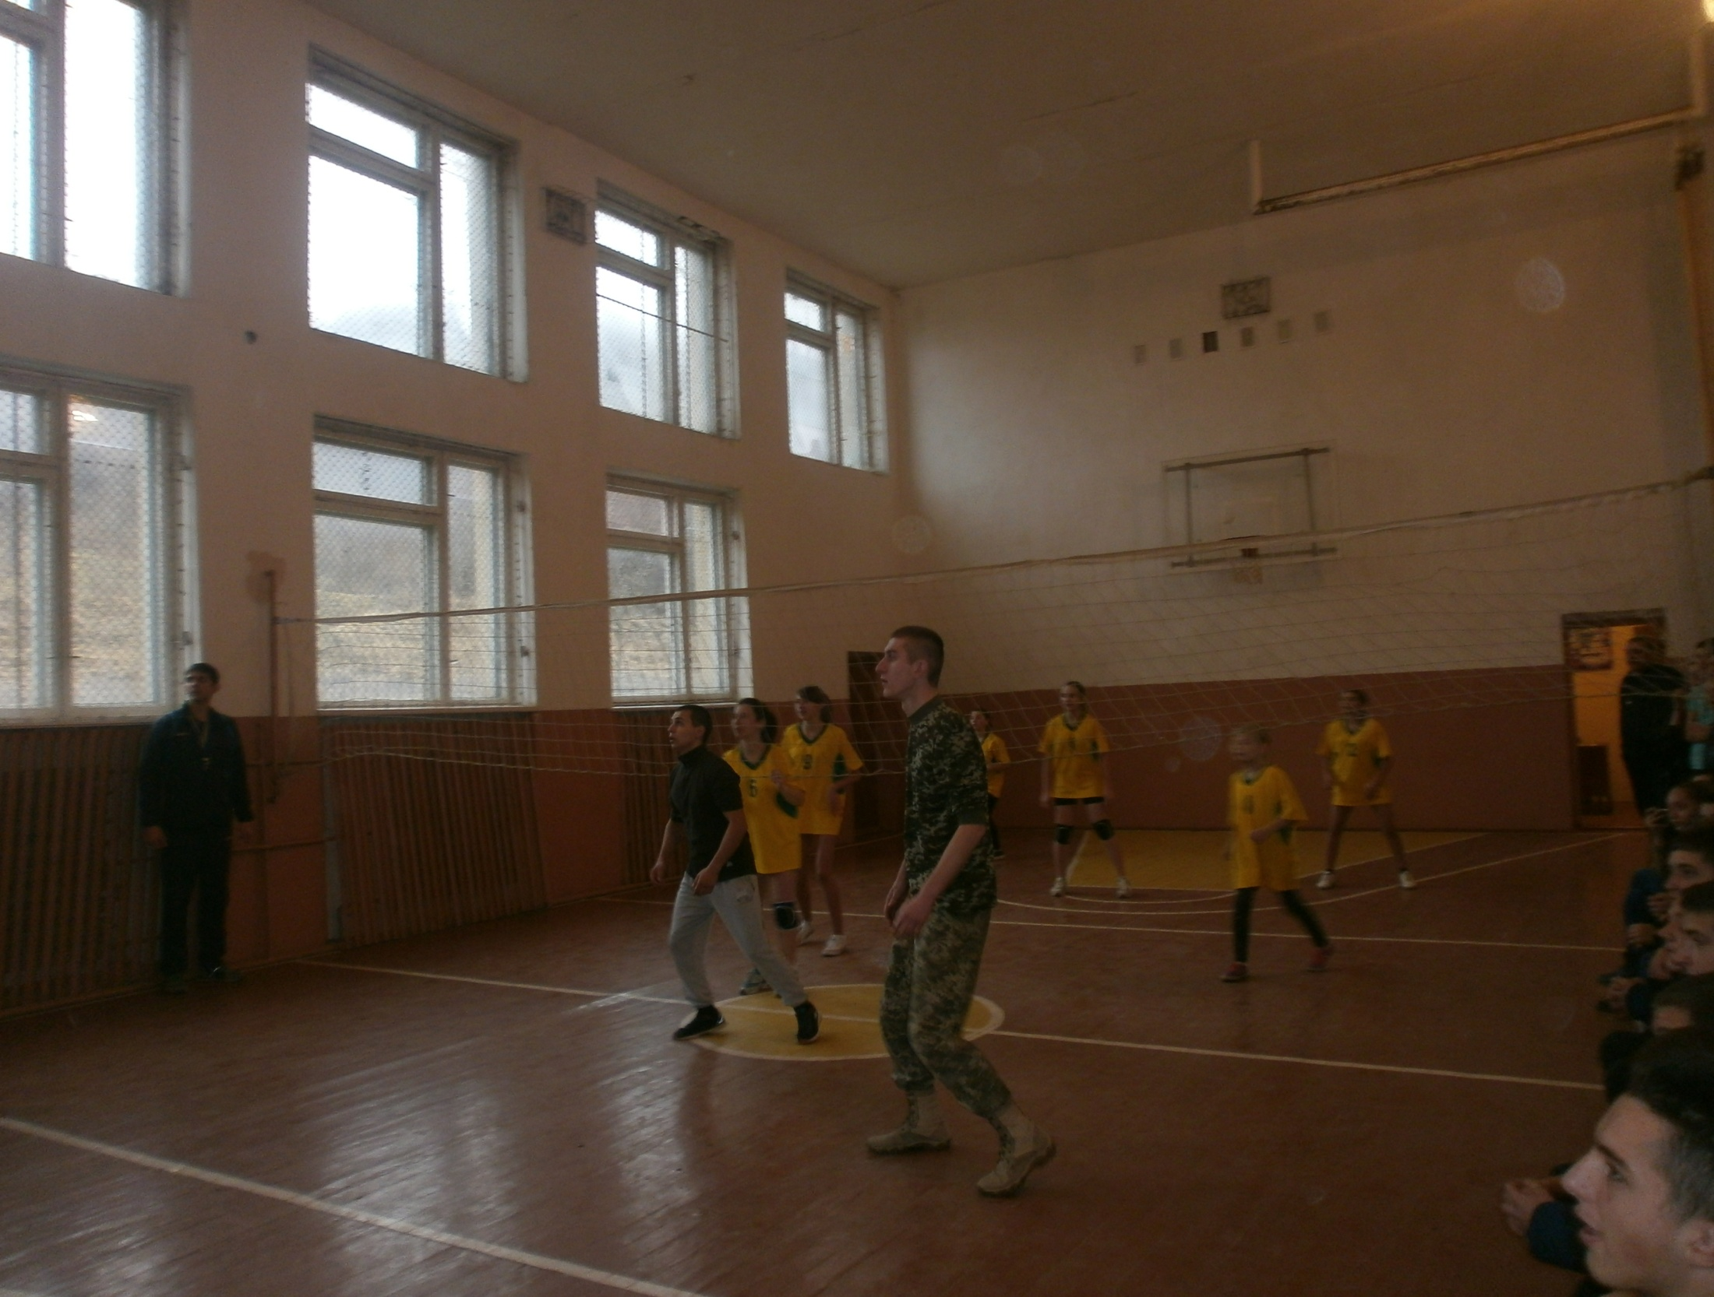

Slide 25
Рух та успішність учнів за 2019 – 2020 н.р.
Клас | К-сть учнів | Прибуло | Вибуло | К-сть на кінець року | Рівні навчальних досягнень |  |  |  | % відвіду-вання
 |  |  |  |  | Початко-вий | Середній | Достат-ній | Висо- кий
1 | 18 | - | - | 18 | - | - | - | - | 99,3 %
2 | 22 | - | - | 22 | - | - | - | - | 99,2 %
3 | 8 | - | - | 8 | - | 1/12,5% | 4/50% | 3/37,5% | 99,2 %
4 | 11 | - | - | 11 | - | 1/9,1% | 8/72,7% | 2/18,2% | 99,3 %
Разом | 59 | - | - | 59 | - | 2/10,5% | 12/63,2% | 5/26,3% | 99,3 %
5 | 12 | - | - | 12 | - | 1/8,3% | 7/58,4% | 4/33,2% | 99,1 %
6 | 15 | - | - | 15 | - | 4/26.6% | 8/53,4% | 3/20% | 90,3 %
7 | 16 | - | - | 16 | - | 7/43,75% | 7/43.75% | 2/12,5% | 92,8 %
8 | 20 | - | - | 20 | 1/5% | 7/35% | 11/55% | 1/5% | 92,3,%
9 | 23 | - | - | 23 | - | 8/34,4% | 12/52,7% | 3/12,9% | 91,3 %
Разом | 86 | - | - | 86 | 1/1,2% | 27/31,4% | 45/52,3% | 13/15,1% | 93,2 %
10 | 19 | 1 | - | 19 | - | 9/47,4% | 8/42,17% | 2/10,5% | 97,7%
11 | 7 | - | - | 7 | - | 3/42,9% | 3/42,9% | 1/14,2% | 90,2 %
Разом | 25 | 1 | - | 26 | - | 12/46,2% | 11/42,3% | 3/11,5% | 94%
Всього | 170 | - | - | 171 | 1/0,8% | 41/31% | 68/52% | 21/16,2 % | 95,5 %

